Slide 1
§11-2 静电场中的电介质
电介质即绝缘体。电介质内没有可以自由移动的电荷。在电场作用下，电介质中的电荷只能在分子范围内移动。
一、电介质的极化
1．极化的微观机制
p_{分}
-
+
电介质分子

Slide 2
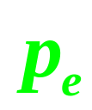
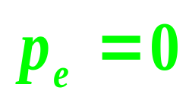

(1)无极分子：分子正负电荷中心重合；
有极分子：分子正负电荷中心不重合。
水分子
甲烷分子
负电荷
中心
+
正负电荷
中心重合
H
O
+
+
H
C
H
+
+
+
+
H
H
H
正电荷中心
——分子电偶极矩

Slide 3
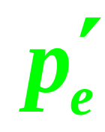


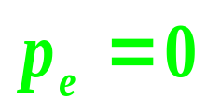
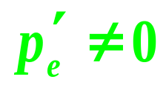
(2) 无极分子的位移极化
无外电场时
加上外电场后
+
+
+
+
+
+
+
极化电荷
极化电荷

Slide 4


(3)有极分子的取向极化
+
+
+
+
+
+
+
+
+
+
+
+
+
+
+
+
+
+
+
+
无外电场时
电矩取向不同
加上外场
+
两端面出现
+
+
极化电荷层
+
+
+
+

Slide 5
2．电介质的极化
在电场中，电介质表面上出现电荷分布，由于这些电荷仍束缚在每个分子中，故称之为束缚电荷或极化电荷。
极化电荷产生的附加电场 与原电场方向相反，使原电场减弱。并且，由于极化电荷是束缚电荷，产生的电场只能使原电场 减弱、不能完全抵消。

Slide 6



二、有电介质时的场强
以平行板电容器为例，两极板间充满电介质后，由于电介质的极化，两极板间的场强减小、电势差减小、电容增大。
++++++++++++
-
-
-
-
-
-
-
-
+ + + + + + + +
-----------------
为相对电容率
真空 空气 一般物质

Slide 7


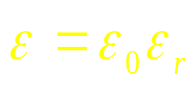
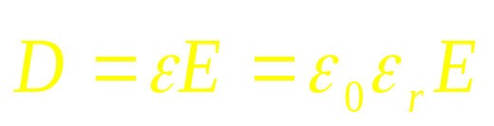
三、有电介质时的高斯定理
定义 为电容率，定义 为电位移矢量，有：
即为有电介质时的高斯定理

Slide 8
例1．空间中充满电容率为 的电介质，其中有一个点电荷q，求场强分布。
解：电场仍然具有球对称分布
选取一个以点电荷为球心、半径为r的球面作为高斯面，则通过高斯面的电位移通量为：
由高斯定理，有：

Slide 9
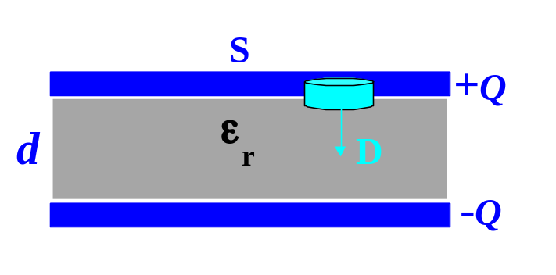

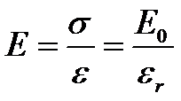
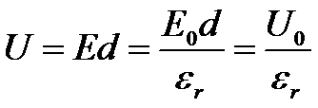
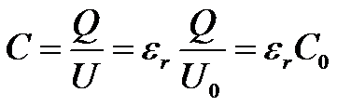

四、电介质对电容器的影响
以平行板电容器为例
考虑电容器两极板间充
满电容率为 的电介质
两极板间电压为：
电容为：
即：充满电介质的电容器电容增大为无电介质时的 倍

